Slide 1
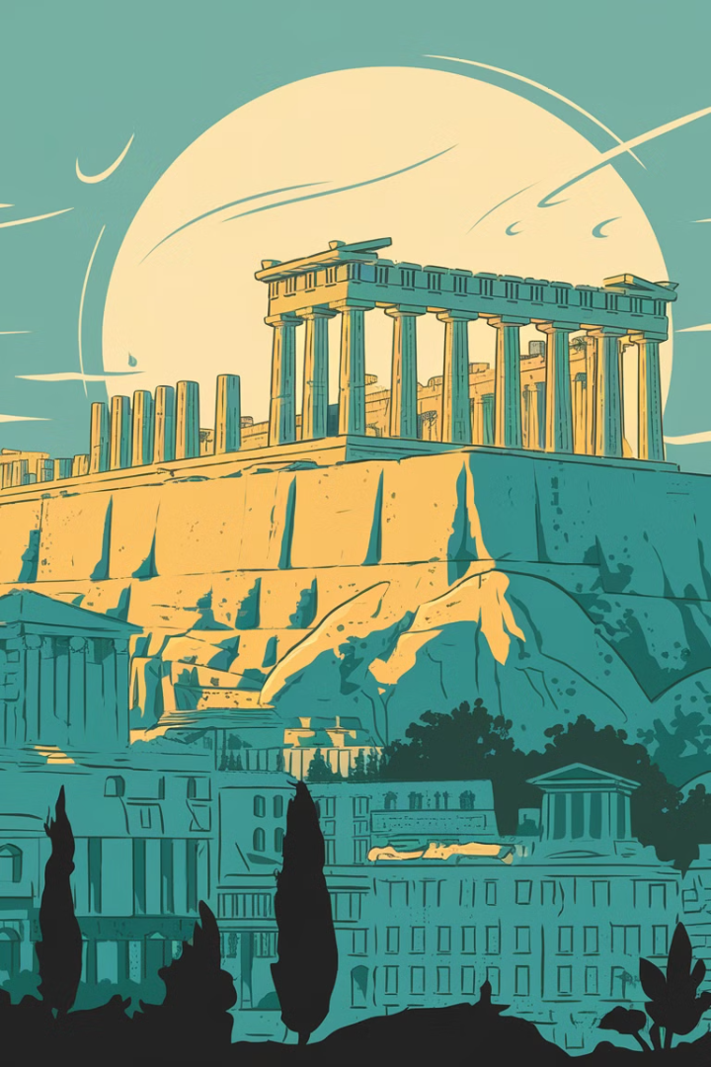
Ο Ελληνικός Πολιτισμός στους Κλασικούς Χρόνους
Ο πολιτισμός των κλασικών χρόνων αποτελεί ορόσημο στην ανθρώπινη ιστορία. Η παρουσίαση αυτή εξερευνά τις πτυχές της καθημερινής ζωής, των τεχνών, της φιλοσοφίας και των επιστημών που άνθισαν κατά την περίοδο αυτή, με έμφαση στην Αθήνα του 5ου και 4ου αιώνα π.Χ.
by Elpiniki Rassa

Slide 2
Η Καθημερινή Ζωή στην Αρχαία Ελλάδα
Αντιλήψεις για την Εργασία
Διασκέδαση
Ιδιωτικά συμπόσια, δημόσιες εορτές και πανηγύρια. Αποκορύφωμα οι θεατρικές παραστάσεις.
Περιφρονητική στάση προς τη χειρωνακτική εργασία. Οι ελεύθεροι πολίτες ασχολούνταν κυρίως με τα κοινά.
Κοινωνικές Τελετές
Γέννηση, γάμος και θάνατος πλαισιώνονταν από τελετές με έντονο κοινωνικό χαρακτήρα.

Slide 3
Η Αθήνα ως Πολιτιστικό Κέντρο
1
Πόλος Έλξης
Η Αθήνα κατείχε τα πρωτεία της πολιτιστικής ανάπτυξης, προσελκύοντας πνευματικούς ανθρώπους και καλλιτέχνες από άλλες πόλεις.
2
Εποχή του Περικλή
Ο 5ος αι. π.Χ. ταυτίστηκε με τη δράση του Περικλή και την οικοδόμηση σπουδαίων έργων στην Ακρόπολη.
3
Λαμπρές Εκδηλώσεις
Τέλεση σημαντικών πανηγύρεων και πνευματικών εκδηλώσεων, όπως τα Παναθήναια, τα Ελευσίνια Μυστήρια και οι Διονυσιακές γιορτές.

Slide 4
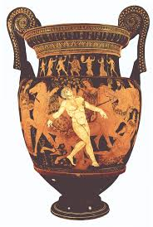
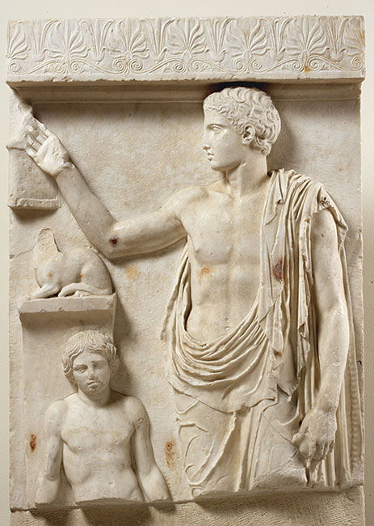
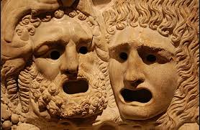
Ανάπτυξη Γραμμάτων και Τεχνών
Τον 5ο και 4ο αι. π.Χ., η ανάπτυξη των γραμμάτων και των τεχνών δημιούργησε έργα απαράμιλλα σε πνευματική και καλλιτεχνική λαμπρότητα. Αυτά τα έργα αποτέλεσαν πρότυπα για τους δημιουργούς των μεταγενέστερων εποχών, θέτοντας τα θεμέλια για την εξέλιξη του δυτικού πολιτισμού.
Αγγειογραφία
Γλυπτική
Γραμματεία
Εξέλιξη της τέχνης της αγγειογραφίας με πολύπλοκα σχέδια και μυθολογικές σκηνές.
Ανάπτυξη της γλυπτικής τέχνης με έμφαση στην ανθρώπινη μορφή και την κίνηση.
Άνθηση της ποίησης, του θεάτρου και της πεζογραφίας με έργα διαχρονικής αξίας.

Slide 5
Η Φιλοσοφική Σκέψη
Ανθρωποκεντρική Προσέγγιση
Από τα μέσα του 5ου αι. π.Χ., η φιλοσοφία τοποθέτησε στο κέντρο του ενδιαφέροντος τον άνθρωπο.
Ορθολογισμός
Προσπάθεια ερμηνείας των φαινομένων με βάση τη λογική, απομακρυνόμενη από τις μυθολογικές εξηγήσεις.
Πρακτικές Εφαρμογές
Οι φιλόσοφοι επιζητούσαν πρακτικές εφαρμογές των θεωριών τους για τη βελτίωση του ανθρώπου και της ζωής του.

Slide 6
Σημαντικοί Φιλόσοφοι
Σωκράτης
Πλάτων
Πατέρας της ηθικής φιλοσοφίας, ανέπτυξε τη μαιευτική μέθοδο.
Ιδρυτής της Ακαδημίας, ανέπτυξε τη θεωρία των Ιδεών.
Αριστοτέλης
Πολυμαθής φιλόσοφος, θεμελιωτής πολλών επιστημονικών κλάδων.

Slide 7
Η Ανάπτυξη της Ιστοριογραφίας
Ηρόδοτος
Θουκυδίδης
Ξενοφών
Θεωρείται ο "πατέρας της ιστορίας". Το έργο του συνδυάζει ιστορικά γεγονότα με γεωγραφικές και εθνογραφικές πληροφορίες.
Έθεσε τα θεμέλια της επιστημονικής ιστορικής συγγραφής. Η προσέγγισή του χαρακτηρίζεται από αντικειμενικότητα και κριτική ανάλυση.
Συνέχισε το έργο του Θουκυδίδη, συμβάλλοντας στην εξέλιξη της ιστοριογραφίας τον 4ο αι. π.Χ.

Slide 8
Η Ποιητική Τέχνη: Τραγωδία
Αισχύλος
1
Πατέρας της τραγωδίας
Σοφοκλής
2
Τελειοποίησε τη δομή της τραγωδίας
Ευριπίδης
3
Εισήγαγε ψυχολογικό βάθος στους χαρακτήρες
Η τραγωδία εξελίχθηκε σε θεατρικό λόγο υψηλών διανοημάτων, αποτελώντας "μίμησις πράξεως σπουδαίας και τελείας". Τα έργα των τριών τραγικών αποτελούν ανεκτίμητη προσφορά στον παγκόσμιο πολιτισμό.

Slide 9
Η Ποιητική Τέχνη: Κωμωδία
Αριστοφάνης
Χαρακτηριστικά
Ο κορυφαίος εκπρόσωπος της αρχαίας αττικής κωμωδίας. Τα έργα του αποτελούσαν οξεία κριτική της καθημερινής πολιτικής ζωής.
Σάτιρα, πολιτική κριτική, κωμικές καταστάσεις και χαρακτήρες που αντανακλούσαν την αθηναϊκή κοινωνία.
Σημασία
Η κωμωδία λειτουργούσε ως μέσο κοινωνικού σχολιασμού και πολιτικής κριτικής, προσφέροντας γέλιο αλλά και προβληματισμό.

Slide 10
Η Ανάπτυξη του Ρητορικού Λόγου
Δημοκρατικό Πολίτευμα
1
Βάση για την ανάπτυξη της ρητορικής
Οργάνωση Δικαιοσύνης
2
Ενίσχυσε την ανάγκη για ρητορικές δεξιότητες
Μεγάλοι Ρήτορες
3
Λυσίας, Ισοκράτης, Δημοσθένης
Ο ρητορικός λόγος άνθισε ιδιαίτερα τον 4ο αι. π.Χ., αντανακλώντας την πολιτική και κοινωνική ζωή της Αθήνας.

Slide 11
Η Ανάπτυξη των Επιστημών
Μαθηματικά και Αστρονομία
Πολεοδομία
Ο Αθηναίος Μέτων διακρίθηκε στους τομείς αυτούς, συμβάλλοντας στην εξέλιξη των θετικών επιστημών.
Ο Ιππόδαμος από τη Μίλητο πρωτοπόρησε στη χωροταξική οργάνωση των πόλεων με προδιαγραμμένο σχέδιο.
Ιατρική
Ο Ιπποκράτης από την Κω έφερε επανάσταση στην ιατρική, θεωρώντας ότι όλες οι ασθένειες έχουν φυσικά αίτια.

Slide 12
Η Συμβολή του Ιπποκράτη στην Ιατρική
Φυσικά Αίτια
Επιστημονική Προσέγγιση
Ιατρική Ηθική
Υποστήριξε ότι όλες οι ασθένειες, συμπεριλαμβανομένης της επιληψίας, έχουν φυσικά αίτια.
Έθεσε τις βάσεις για την επιστημονική μελέτη του ανθρώπινου σώματος.
Ο Ιπποκρατικός Όρκος θέσπισε τις αρχές της ιατρικής ηθικής.

Slide 13
Η Επίδραση του Ελληνικού Πολιτισμού
1
Παγκόσμια Κληρονομιά
2
Διαχρονική Αξία
Οι ιδέες και οι αρχές που αναπτύχθηκαν συνεχίζουν να επηρεάζουν τη σύγχρονη σκέψη.
Τα επιτεύγματα του ελληνικού πολιτισμού αποτελούν θεμέλιο του δυτικού πολιτισμού.
3
Πρότυπο Δημιουργίας
Τα έργα τέχνης και λόγου αποτελούν πρότυπα για τους δημιουργούς όλων των εποχών.

Slide 14
Συμπεράσματα
Ο ελληνικός πολιτισμός των κλασικών χρόνων αποτελεί ένα μοναδικό φαινόμενο στην ανθρώπινη ιστορία. Η Αθήνα, ως επίκεντρο αυτής της πολιτιστικής άνθησης, έθεσε τα θεμέλια για την ανάπτυξη της φιλοσοφίας, των τεχνών, των επιστημών και της δημοκρατίας. Η κληρονομιά αυτή συνεχίζει να εμπνέει και να καθοδηγεί τον σύγχρονο κόσμο.
5ος
3
Αιώνας π.Χ.
Μεγάλοι Τραγικοί
Χρυσός αιώνας του Περικλή
Αισχύλος, Σοφοκλής, Ευριπίδης
4ος
Αιώνας π.Χ.
Άνθηση φιλοσοφίας και ρητορικής

